Slide 1

Présentation du service de gestion locative par Cash Flow Positif

Slide 2


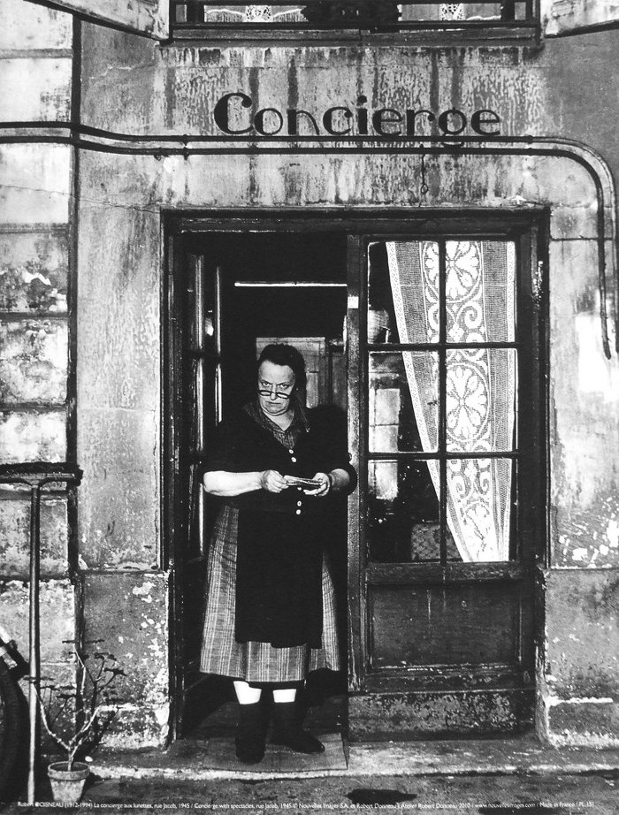

NÉ D’UNE FORTE DEMANDE DE NOS CLIENTS CFP
Pour assurer une transition fluide
Pour correspondre au niveau d’exigence de nos clients
Se rapprocher le plus possible des simulations CFP en termes de performance
Des biens particuliers, nous savons mieux que personne comment les gérer

Slide 3
UN LARGE PORTEFEUILLE EN GESTION
Plus de 400 lots en gestion
Croissance de 150%/an
Equipe de 11 personnes

Slide 4
UNE ÉQUIPE STRUCTURÉE EN 6 PÔLES
GESTION
LOCATION
TRAVAUX
EQUIPE DE LA CONCIERGERIE
CONTENTIEUX
PRESTATAIRES
ONBOARDING

Slide 5


LA PHASE D’ONBOARDING : DÉTERMINANTE POUR UNE GESTION RÉUSSIE
Récap des différentes actions
  Prise de contact avec les locataires
  Changement CAF
  Etc…
Le processus prend 3-4 mois et pas de réception de l’intégralité des loyers avant ce délai

Slide 6
UN TARIF PRÉFÉRENTIEL POUR NOS CLIENTS CFP
7% HT (8,4% TTC), mais 6% HT (7,2% TTC) pour les clients transactions
Options
  GLI : 2,5% HT (3% TTC)
  Garantie occupation : 2,5% HT (3% TTC)
Inclus :
Mise en place des mandats de gestion
Emission des quittances, encaissement des loyers, charges et allocations
Délivrance des avis d’échéances
Révision des loyers
Acceptation et contrôle de validité des congés locataires
Décomptes lors des départs de locataires
Gestion des provisions sur charges
Tenue de la comptabilité propriétaire
Versement mensuel des fonds perçus
Révision des assurances habitations locataires
Demandes de devis pour travaux
Réparations urgentes ou inférieures à 200€ TTC

Slide 7
LES PROCHAINES ÉTAPES
Souscription à une assurance PNO (chez la banque qui finance, ou chez Luko)
Signature du mandat de la conciergerie (envoyé via Yousign)
Si SCI
Faire le changement SCI IR => SCI IS si nécessaire (lettre d’option à envoyer au centre des impôts)
Prendre un expert comptable (Dougs par exemple)

Slide 8
ANNEXES

Slide 9
DÉTAIL BARÈME TARIFAIRE GESTION
Honoraires de gestion | Taux ou montant HT | Taux ou montant TTC
Gestion courante
Honoraires de gestion courante (1) | 6% | 7,2%
Honoraires de garantie loyers impayés (1) | 2,5% | 3%
Honoraires de garantie occupation (1) | 2,5% | 3%
Travaux
Suivi de travaux hors entretien courant sans architecte | 8% | 9,6%
Suivi de travaux hors entretien courant avec architecte | 3% | 3,6%
Divers
Frais de constitution de dossier (sinistres, congés bailleur…) hors contentieux impayé | 180€ | 216€
Frais de gestion de contentieux impayé | 500€ | 600€
Avenant bail civil | 300€ | 360€
Avenant bail professionnel ou commercial | 1000€ | 1200€
Embauche/licenciement/mise à la retraite gardien | 500€ | 600€
Remplacement gardien | 200€ | 240€
Recherche et mise en place prestataire (ménage, jardinage, sécurité, etc…) | 250€ | 300€
Clôture de compte et remise de dossiers | 1500€ | 1800€
Demande de subvention ANAH | 600€ | 720€
Commande de diagnostics obligatoires et suivi | 80€ | 96€
Vacation horaire pour prestations exceptionnelles | 80€ | 96€
Renégociation assurance emprunteur | 10% des gains réalisés | 12% des gains réalisés

Slide 10
DÉTAIL BARÈME TARIFAIRE LOCATION
Location Habitation | Honoraires TTC bailleur | Honoraires TTC locataire
Logements meublés / non meublés et annexes (loi 6 juillet 1989)
Honoraires entremises et négociations | 6.5% TTC (1)
Honoraires d’organisation de visites, constitution de dossier et rédaction du bail (2) | 12 € zone très tendue 10 € zone tendue 8 € zone non tendue | 12 € zone très tendue 10 € zone tendue 8 € zone non tendue
Honoraires de réalisation de l’état des lieux d’entrée (2) | 3€ | 3 €
Autres locaux (box, parking, garage, autres…) – Hors loi du 6 juillet 1989
Honoraires entremises, négociation, visites, constitution de dossier et rédaction de bail | 150 € + 10% (1) | 150 € + 10% (1)
Honoraires de réalisation de l’état des lieux d’entrée | 100 € | 100 €
Location Bureau – Commerce - Local | Honoraires HT et TTC par partie (bailleur et preneur)
Locaux commerciaux et professionnels
Honoraires de rédaction d’actes | 5% HT (6% TTC)
Honoraires entremises et négociations | 20% HT (24% TTC)
Honoraires état des lieux | 5% HT (6% TTC)

Slide 11
DÉTAIL CONDITION GLI

Slide 12
DÉTAIL CONDITION GARANTIE OCCUPATION

